Slide 1










Trường Tiểu học Nguyễn Bỉnh Khiêm
BÀI GIẢNG ĐIỆN TỬ TUẦN 3 THÁNG 9
KHỐI 1
Môn:Hoạt động trải nghiệm
Năm học 2025 - 2026
Notes:
Đây là bìa của từng tiết

Slide 2






Thứ …… ngày …… tháng …….. năm..
Lê Thị Oanh
HDTN- Tuần 3.pptxHDTN- Tuần 3.pptx

Slide 3



THỰC HÀNH

Slide 4

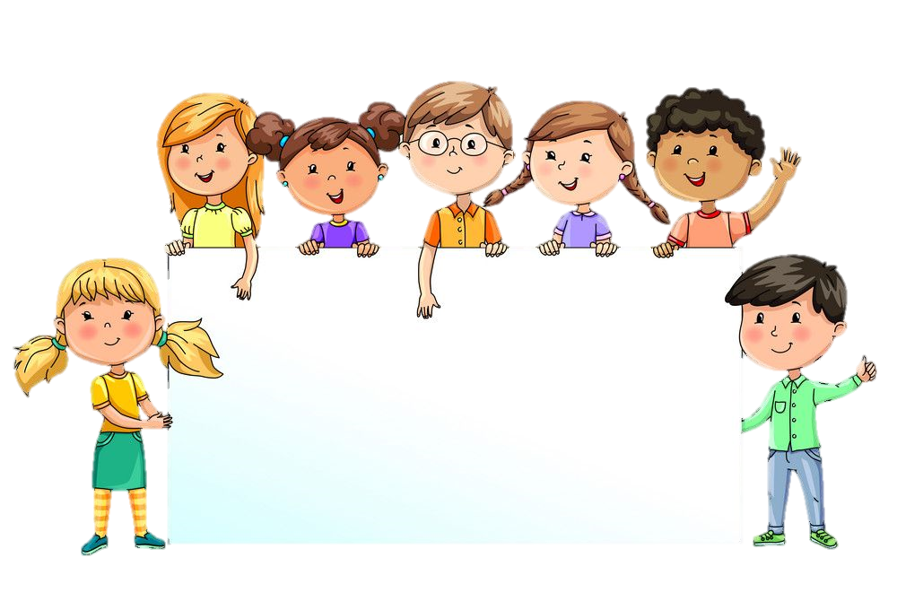
Hoạt động 3: Sắm vai xử lí tình huống

Slide 5

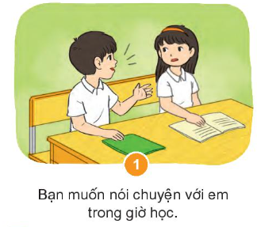



Cùng bạn bên cạnh mỗi người sắm vai một tình huống theo các bước đã học

Slide 6


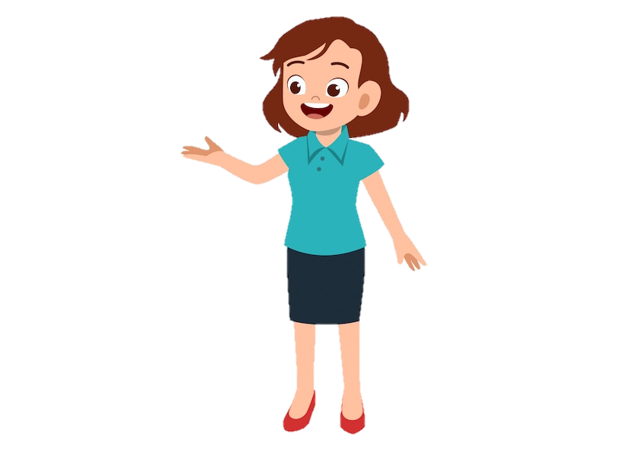
Các em cần từ chối và khuyên nhủ bạn không làm những việc không nên làm trong giờ học, giờ chơi
输入替换内容输入替换内容
输入替换内容输入替换内容输入替换内容
输入替换内容输入替换内容输入替换内
输入替换内容
`
- The Quotes

Slide 7


Slide 8
Hoạt động 4: Rèn luyện thay đổi hành vi chưa tích cực

Slide 9


Nêu hành vi chưa tích cực trong giờ học, giờ chơi của em
Thảo luận nhóm đôi
Thay đổi hành vi chưa tích cực

Slide 10

Nói chuyện trong giờ học
Đùa nghịch trong giờ cô giảng bài.
Ngủ trong giờ học
Thói quen chưa phù hợp
Đánh nhau với bạn, trêu chọc bạn
Lấy đồ của bạn
Đi học muộn

Slide 11
Cách khắc phục
Trong giờ học tập trung nghe cô giáo giảng bài, không nói chuyện riêng.
Không trêu đùa bạn, lấy đồ của bạn.
Đi ngủ sớm để dậy đi học đúng giờ và không bị ngủ gật trong lớp…

Slide 12
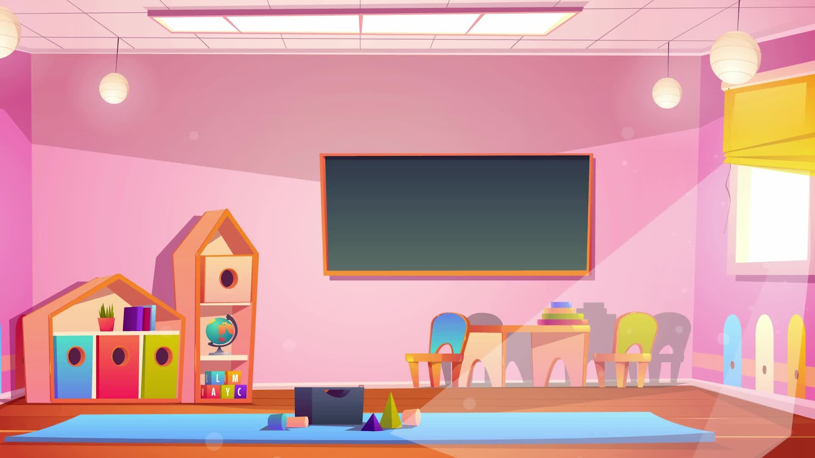


Giáo viên điền vào đây
Giáo viên điền vào đây
Giáo viên điền vào đây

Slide 13




Slide 14



Liên hệ: Hương Thảo: Zalo 0972.115.126
Link Facebook: https://www.facebook.com/huongthaoGADT
Thầy cô copy link FB và dán vào trình duyệt sẽ ra nick của em ạ, hoặc gõ tìm kiếm trên Facebook với tên: huongthaogadt

